Slide 1

React.Js karkasas
Dėstytojas
Ernestas Rutkauskas
2 LYGIS
4 DALIS
Įvadas į React.Js karkasą

Slide 2
Šiandien išmoksite
React.Js karkasas
01
React Hooks:
useState, useEffect

Slide 3
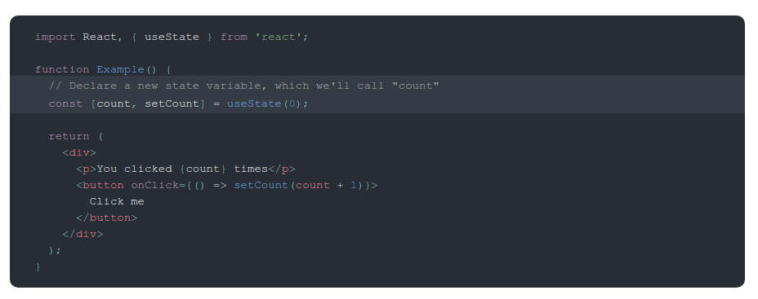
React Hooks
React.Js karkasas
“React Hooks” yra naujas „React 16.8“ priedas. Jie leidžia jums naudoti “state” ir kitas „React“ funkcijas nekuriant klasės komponento.

Slide 4
React Hooks
React.Js karkasas
“useState” hook

Slide 5
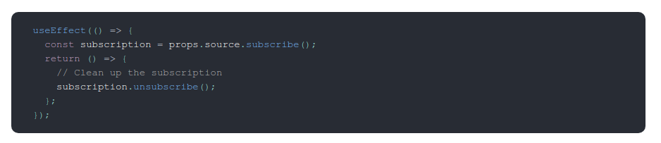
React Hooks
React.Js karkasas
“useEffect” hook

Slide 6
React.Js karkasas
Užduotis nr. 2
Sukurkite šiuos komponentus:
Posts;
Post;
Pagrindiniame komponente (App.js), turi būti randamas <Posts/>, komponentas, kuris savyje laikys <Post/> komponentą. kuris atvaizduos duomenis (props: title ir body). <Posts/> komponentas, informaciją pasiims iš čia:
URI https://jsonplaceholder.typicode.com/posts
Būtina naudoti: useState, useEffect

Slide 7
Naudinga informacija
Prezentacijos pavadinimas
React Hooks
https://reactjs.org/docs/hooks-intro.html
React.js komponentai
https://reactjs.org/docs/components-and-props.html
https://reactjs.org/docs/react-component.html
React.js ir JSX
https://reactjs.org/docs/introducing-jsx.html
React.js Props and State
https://reactjs.org/docs/components-and-props.html
https://reactjs.org/docs/typechecking-with-proptypes.html
https://reactjs.org/docs/react-without-es6.html#declaring-default-props
https://reactjs.org/docs/state-and-lifecycle.html

